Slide 1
ORIENTACIÓN ALUMNADO 4º E.S.O.
CPI LA JOTA
Enseñanzas. Reg. Especial
Bachillerato
Escuela Taller
Estudios
Universitarios

Slide 2
¿ Y después de
4º de ESO?

Slide 3
SIN EL TÍTULO de Graduado en Enseñanza Secundaria Obligatoria
Posibilidades | Requisitos
Repetición de 4º ESO ordinario | No haber agotado las posibilidades de repetición
Obtención del Título mediante Prueba Extraordinaria | Tener 18 años al matricularse Haber finalizado 4º de ESO 1 ó 2 cursos antes Consta de 3 ejercicios (ámbito de comunicación, social y científico tecnológico)
Obtención del Titulo mediante Educación de Adultos | Ser mayor de 18 años, o de 17 años y haber trabajado.
Prueba de acceso a Ciclos Formativos de Grado Medio | Tener 17 años, o cumplirlos durante el año (hasta el 31 de diciembre)
Programa de Formación Profesional Básica (FPB) | Tener entre 15 y 17 años (hasta 31 diciembre) y no haber obtenido el Título en ESO

Slide 4
SIN TÍTULO DE LA ESO
FP. BÁSICA (2 CURSOS, SE PUEDE TITULAR DE LA ESO / 15 años o más) Nivel 1
LAS ESCUELAS TALLER-SOCIOLABORALES Nivel 1
- PCI P. Cualificación Inicial o Cursos ocupacionales (16 años o +)
Educación de ADULTOS, 17 años o más: ESO o FPB
Cursos del INAEM (parados, 16 años o +) Nivel 1
Cursos de ZARAGOZA DINÁMICA (Ayuntamiento) Nivel 1
Cursos ofertados por: SINDICATOS - PLAN DE EMPLEO JUVENIL
PCI FUNDACIONES (Pe. OZANAM, REY ARDID…) Nivel 1
Notes:
4

Slide 5
CON EL TÍTULO de Graduado en Enseñanza Secundaria Obligatoria
Estudios Universitarios
Prueba de Acceso voluntaria para subir nota
Mundo
Laboral
prueba
Mundo
Laboral
Ciclo Formativo de
Grado Superior
PAU
Bachillerato
Ciclo Formativo de
Grado Medio
Graduado en E.S.O.

Slide 6
¿Qué expectativas tengo?
Grado Medio FORMACIÓN PROFESIONAL
Creo que aprobaré curso y titularé en ESO
Bachillerato ¿Modalidad?
Enseñanzas de Régimen Especial
¿Acceso al trabajo?

Slide 7
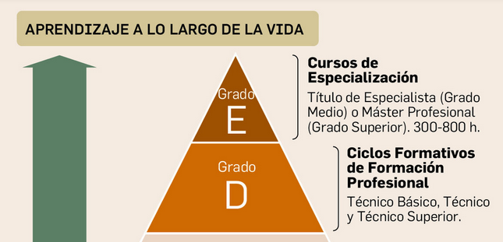
N2
N3
CICLOS
FORMATIVOS
GRADO SUPERIOR
2 cursos, con prácticas y se puede pasar a la Universidad
N1
CICLOS
FORMATIVOS
GRADO MEDIO
2 cursos con prácticas obligadas. Se puede pasar a la FP Superior directamente
CICLOS FORMATIVOS DE GRADO BÁSICO (FPB)
2 cursos
Se puede conseguir título de la ESO y pasar a FP de Grado Medio
CICLOS DE ESPECIALIZACIÓN o MÁSTER de FP
Suele ser un curso y en FP Dual (formación en aula y en empresa)
Notes:
7

Slide 8
Acceso a Ciclos de F P
Para acceder directamente a un ciclo formativo de Grado Medio se debe estar en posesión del título de Graduado en Educación Secundaria Obligatoria (60% plazas), o el título de FP Básica o equivalente (20%).
Indirectamente, sin titulo o sin FP Básica aprobada: Prueba de acceso aprobada (17 años o más). 15% de las plazas.
Para acceder directamente a un ciclo formativo de Grado Superior, se debe estar en posesión del título de Bachiller (40% plazas) o a través del Grado Medio (40% plazas).
Indirectamente: Prueba de acceso (19 años o más).
5% de plazas para alumnado con certificado de discapacidad y otro 5% para alumnado con certificado de deportista de alto rendimiento)

Slide 9
Mitos de la FP de Grado Medio
La FP de Grado Medio es algo fácil.
La FP tiene titulaciones muy diferentes y de sectores diversos, algunos títulos son novedosos y usan nuevas tecnologías.
Es un título que no vale mucho.
Es un título de técnico, el nivel 2 de FP, la mayoría de los titulados encuentran trabajo. Es una titulación oficial. En los ciclos se puede trabajar y estudiar a la vez (dual).
La FP es “peor” que el Bachillerato.
Es diferente, menos académico y más práctico.
Los que van “mal” en el “ESO” hacen FP.
Es otra manera de seguir estudios y aprender una profesión.
Son empleos de baja cualificación.
No, además se puede hacer una FP Superior (Nivel 3) para conseguir un nivel más alto y después, si se desea, ir directamente a la universidad.
Con la FP es muy complicado llegar a la universidad.
Se puede hacer un Grado Universitario después de la FP Superior, dependerá de tu nota media.

Slide 10
Formación técnica para profesionalizarse en un entorno cercano a las necesidades del mercado laboral (empresas).
Diversas familias y títulos. Planes de estudios actualizados y modernizados.
2 cursos escolares con prácticas en las empresas, incluso FP dual. (2 cursos FP G. Medio).
Título de Técnico.

Slide 11
NUEVA LEY DE FP DESDE SEPTIEMBRE DE 2024
TRAERÁ ALGÚN CAMBIO DE MODULOS (MATERIAS)
CAMBIOS EN LAS PRÁCTICAS EN EMPRESAS
UN EJEMPLO: EL INGLÉS PROFESIONAL ESTARÁ EN TODOS LOS CICLOS. PERO ES POSIBLE QUE TODOS LOS CAMBIOS NO ESTÉN EL PRÓXIMO CURSO
https://www.educacionyfp.gob.es/destacados/nueva-ley-fp.html

Slide 12
¿Cómo se organiza la F.P.?
FAMILIAS PROFESIONALES
CICLOS FORMATIVOS
Títulos concretos: puede haber varios
dentro de una misma familia.
MÓDULOS
PROFESIONALES
(materias por nº de horas)
Notes:
12
12

Slide 13
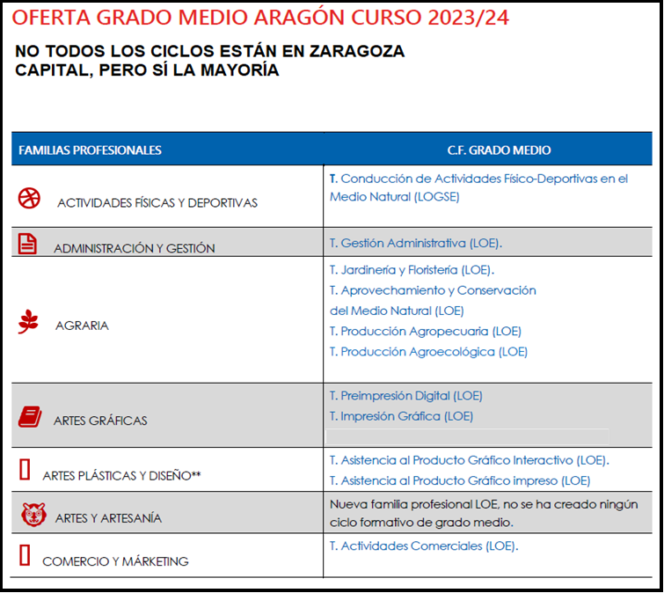

Slide 14
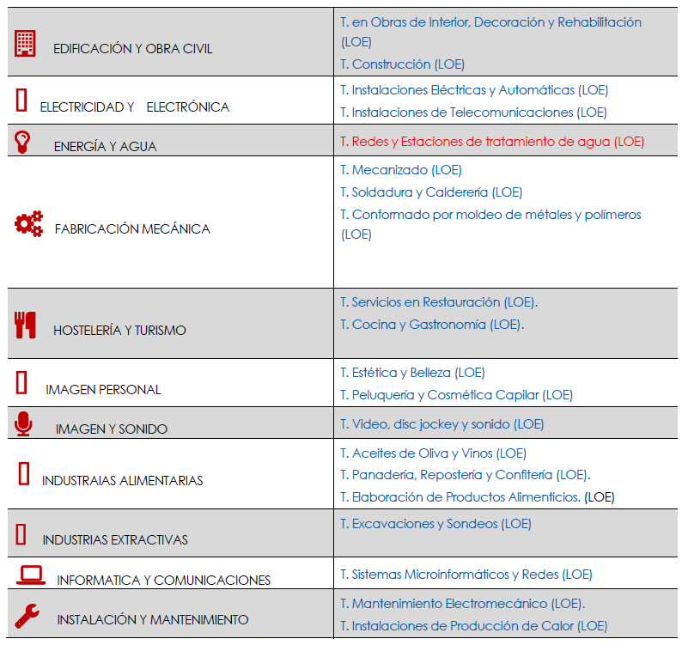

Slide 15
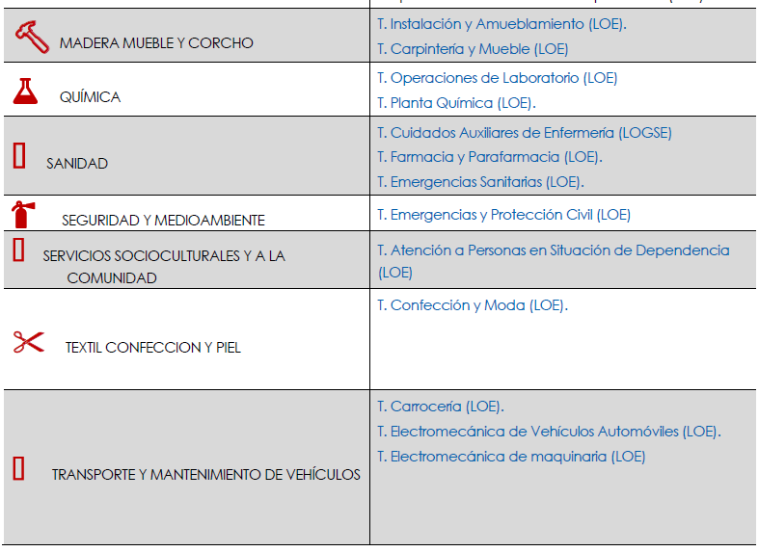

Slide 16
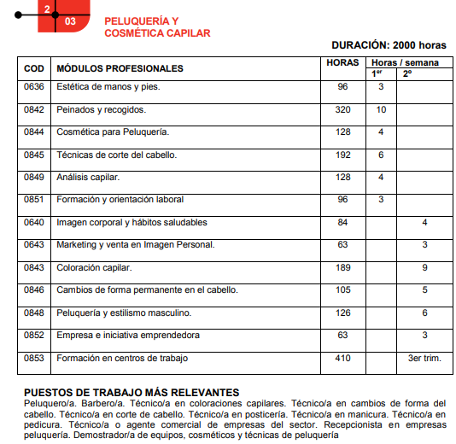
Ejemplo de módulos en 1º y 2º de CFGM
HORARIO POR SEMANA DEL 1º CURSO
1º
HORARIO POR SEMANA DEL 2º CURSO
2º
FCT (PRÁCTICAS EN EMPRESAS)

Slide 17
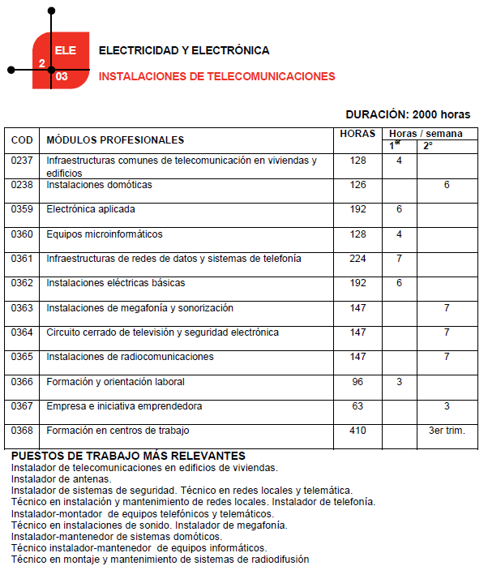

Slide 18
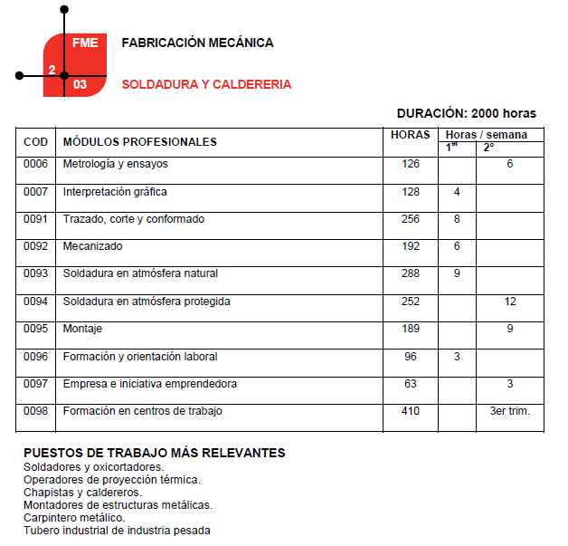

Slide 19
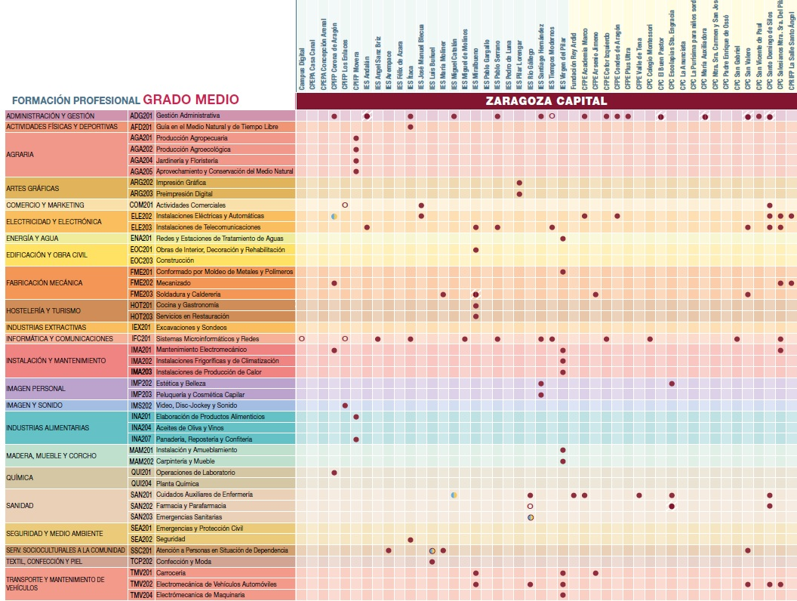

Slide 20
SON TRES CURSOS ESCOLARES

Slide 21
Nuevos títulos en centros de Zaragoza en los últimos cursos…
⭐⭐👥IES Avempace: (Actur) FP G. Medio Atención a Personas en Situación de Dependencia.
⭐🖥🕸IES Miguel de Molinos (Actur): FP G. Medio Sistemas Microinformáticos y Redes.
⭐⭐IES Río Gállego (Av. Cataluña): ⚕👨FP G. Medio Cuidados Auxiliares de Enfermería, 🚘🔧FP G. Medio Electromecánica de Vehículos Automóviles.
⭐IES Virgen del Pilar,(zona sur de Zaragoza): 🚰FP G. Medio Redes y Estaciones de Tratamiento de Aguas.🆕Nuevo título en Aragón.

Slide 22
CENTROS DE FP TOTALMENTE PRIVADOS (DE PAGO)
QUE OFRECEN ESTUDIOS PRIVADOS (Y PUEDE QUE TAMBIÉN
CONCERTADOS)
REY ARDID (AUXILIAR DE ENFERMERÍA) www.reyardid.org https://www.reyardid.org/formacion/formacion-profesional/
SAN VALERO (TIENE OFERTA CONCERTADA Y ALGO TAMBIÉN PRIVADA)
Cl. Violeta Parra, 9 . Telf. 976 46 6599
infoces@svalero.es / http://www.sanvalero.es
SANTO DOMINGO DE SILOS (TIENE OFERTA CONCERTADA Y ALGO TAMBIÉN PRIVADA)
Cl. Amistad, 6. Telf. 976 42 49 47
odsds@planalfa.es http://www.educasilos.com
ARTE-MISS
ZARAGOZA, (PELUQUERÍA Y ESTÉTICA)
Cl. Padre Manjón, 38-40 / Telf. 976 33 11 88
educacion@arte-miss.com http://www.arte-miss.com
CPA-SALDUIE
AVDA. RAMÓN SAÍNZ DE VARANDA 1-3. Telf. 976 52 27 41
info@cpasalduie.com http://www.cpasalduie.com
ESCOLAPIAS SANTA ENGRACIA (TIENE OFERTA CONCERTADA Y ALGO TAMBIÉN PRIVADA)
Camino De Miraflores, 23. Tel. 976 37 1068
miraflores@fe-escolapias.org http://www.escolapiasmiraflores.org
OCÉANO ATLÁNTICO
Avda. Ranillas, 1, edificio 3D. Tel. 976 10 6451
info@oceanoatlantico.org http://www.oceanoatlantico.org
FORMACCIONA
CL. ASÍN Y PALACIOS, 18. Tel. 976249622
info@formacciona.com http://www.formacciona.com
VITAE ZARAGOZA
Calle Fray Julián Garcés, número 100. Tel. 637046244
info@escuelavitae.com https://www.escolavitae.com/es/ciclos-formativos-Zaragoza
CESUR ZARAGOZA
Avenida de Ranillas, número 5C. Tel. 876 25 9824
cesurzaragoza@cesurformacion.com http://www.cesurformacion.com
MEDAC ZARAGOZA
Calle Eduardo Jimeno Correas, número 19. tel. 876500761
zaragoza@medac.es http://www.medac.es

Slide 23
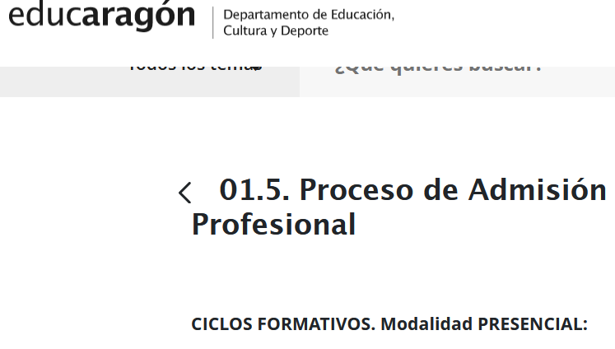
IMPORTANTE PONER UN MOVIL QUE USEMOS O EL DE TUS PADRES Y UN CORREO QUE USEMOS (NO EL DEL IES)
INSCRIPCIÓN POR INTERNET EN JUNIO
ELIJO los centros y títulos de mi interés por orden Y EL TURNO
TENGO QUE TENER EL CERTIFICADO DE NOTAS DE 3º-4º EN PDF (SECRETARÍA TE LO HARÁ) PARA SUBIRLO A LA RED CUANDO ME LO PIDAN
PONGO HASTA 10 centros por orden de interés
PONER TODOS LOS DATOS BIEN, NO OLVIDAR MARCAR QUE HE OBTENIDO EL TÍTULO EN EL ÚLTIMO AÑO (EN LOS ÚLTIMOS 3 AÑOS) Y LA NOTA MEDIA QUE TENGO
RECIBIRÁS UN RESGUARDO DE HABER HECHO LA INSCRIPCIÓN
COMPRUEBA QUE ESTÁS EN LOS LISTADOS DE ADMITIDOS
ESTAR PENDIENTES A LAS FECHAS DEL PROCESO
SI DESPUÉS, ME DAN UN CENTRO TENGO QUE MATRICULARME, (JULIO) SI NO ME MATRICULO SALGO DEL PROCESO.
MATRICULA POR INTERNET, SI TIENES DUDAS LLAMA AL CENTRO QUE TE HAN DADO PARA COMPROBAR QUE TODO ESTÁ BIEN

Slide 24
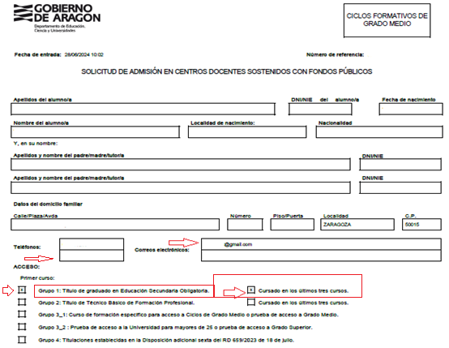
Solicitud de Admisión por internet

Slide 25
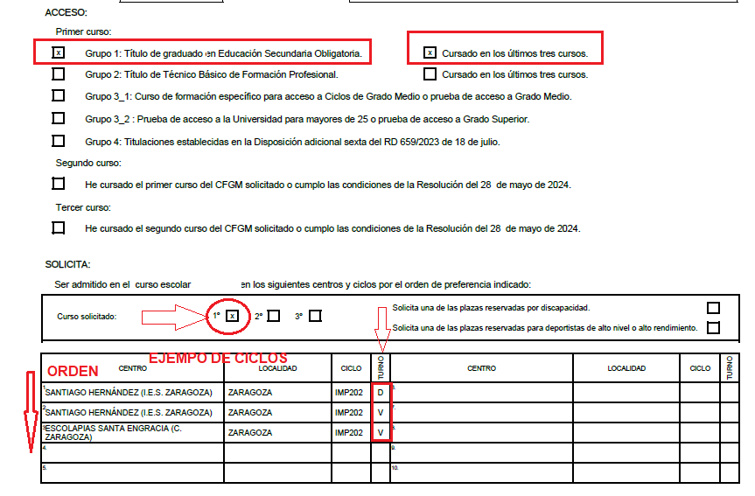

Slide 26
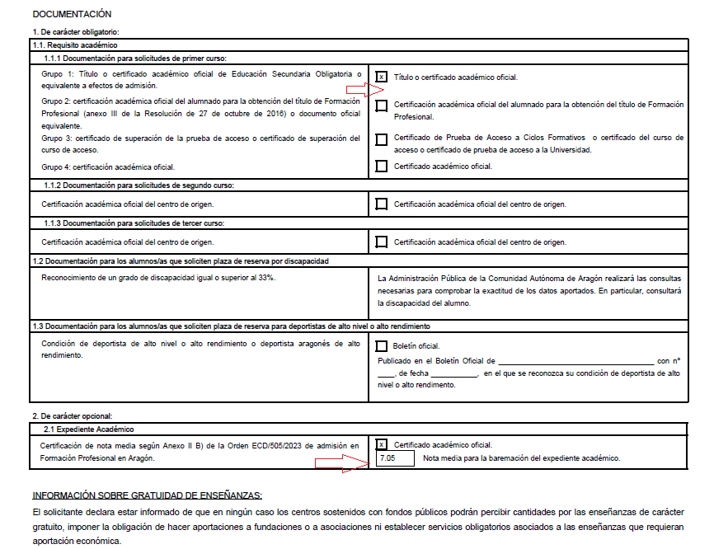

Slide 27
Novedades:
Tienen prioridad y hay que marcar el haber obtenido el título de la ESO dentro de los 3 últimos cursos.
Se entra por la nota media con dos decimales en 3º y 4º de la ESO, si hay más demandantes que plazas, en caso de empate por sorteo. Hay que poner la nota media en la solicitud.
Se elige hasta 10 centros por orden, conviene rellenar los 10, si mi nota media no es muy alta.
TURNOS: en algunos ciclos hay de mañana (D) (más nota) y tarde (V = vespertino). Si hay nocturno (N) SON TRES cursos escolares, no dos (menos horas semanales).

Slide 28
ENSEÑANZAS DE RÉGIMEN ESPECIAL
NIVEL BÁSICO (A1, A2)
IDIOMAS
NIVEL INTERMEDIO (B1, B2)
NIVEL AVANZADO (C1, C2)
CICLO INICIAL
DEPORTES
TÉCNICO DEPORTIVO
TÉCNICO DEPORTIVO SUPERIOR
ELEMENTALES
ENSEÑANZAS ARTÍSTICAS SUPERIORES
MÚSICA Y DANZA
PROFESIONALES
ARTES PLÁSTICAS Y DISEÑO
SUPERIORES

Slide 29
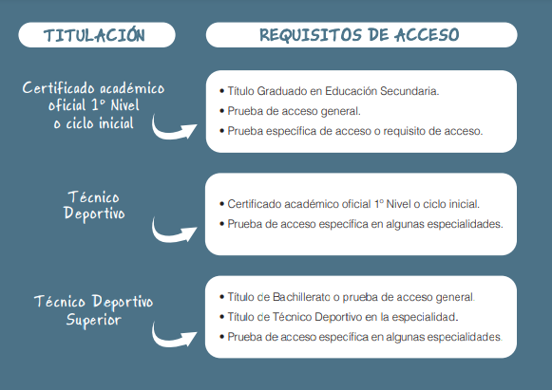
ENSEÑANZAS DE RÉGIMEN ESPECIAL: DEPORTES

Slide 30
ENSEÑANZAS DE RÉGIMEN ESPECIAL: DEPORTES

Slide 31
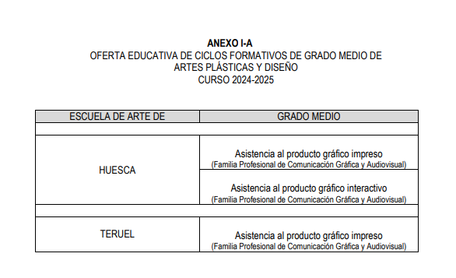
ENSEÑANZAS ARTÍSTICAS PROFESIONALES
ESCUELA DE ARTE

Slide 32
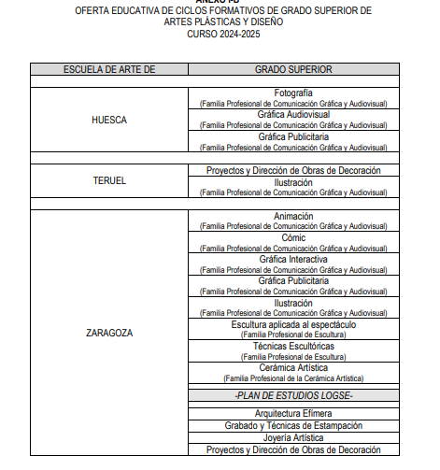
ENSEÑANZAS ARTÍSTICAS SUPERIORES
ESCUELA DE ARTE

Slide 33
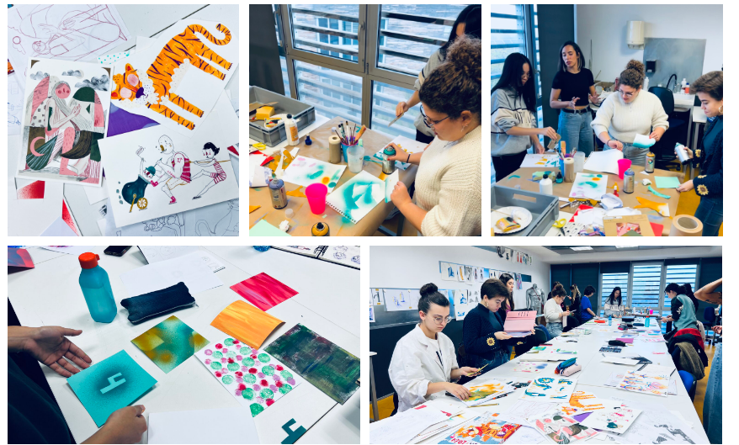
ENSEÑANZAS ARTÍSTICAS SUPERIORES
- DISEÑO GRÁFICO
- DISEÑO DE PRODUCTO
-DISEÑO DE INTERIORES
- DISEÑO DE MODA
ESCUELA SUPERIOR DE DISEÑO DE ARAGÓN
ESDA

Slide 34
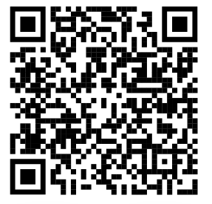
https://www.todofp.es/que-estudiar.html
https://www.todofp.es/que-estudiar/ciclos/grado-medio.html

Slide 35
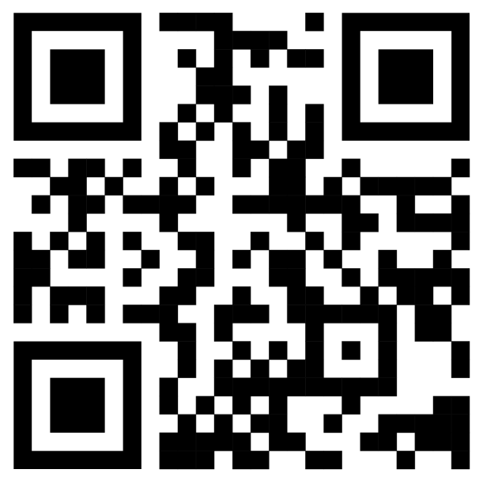
https://eligetuprofesion.aragon.es/

Slide 36
Información general de la FP
https://educa.aragon.es/web/guest/formaci%C3%B3n-profesional

